Slide 1

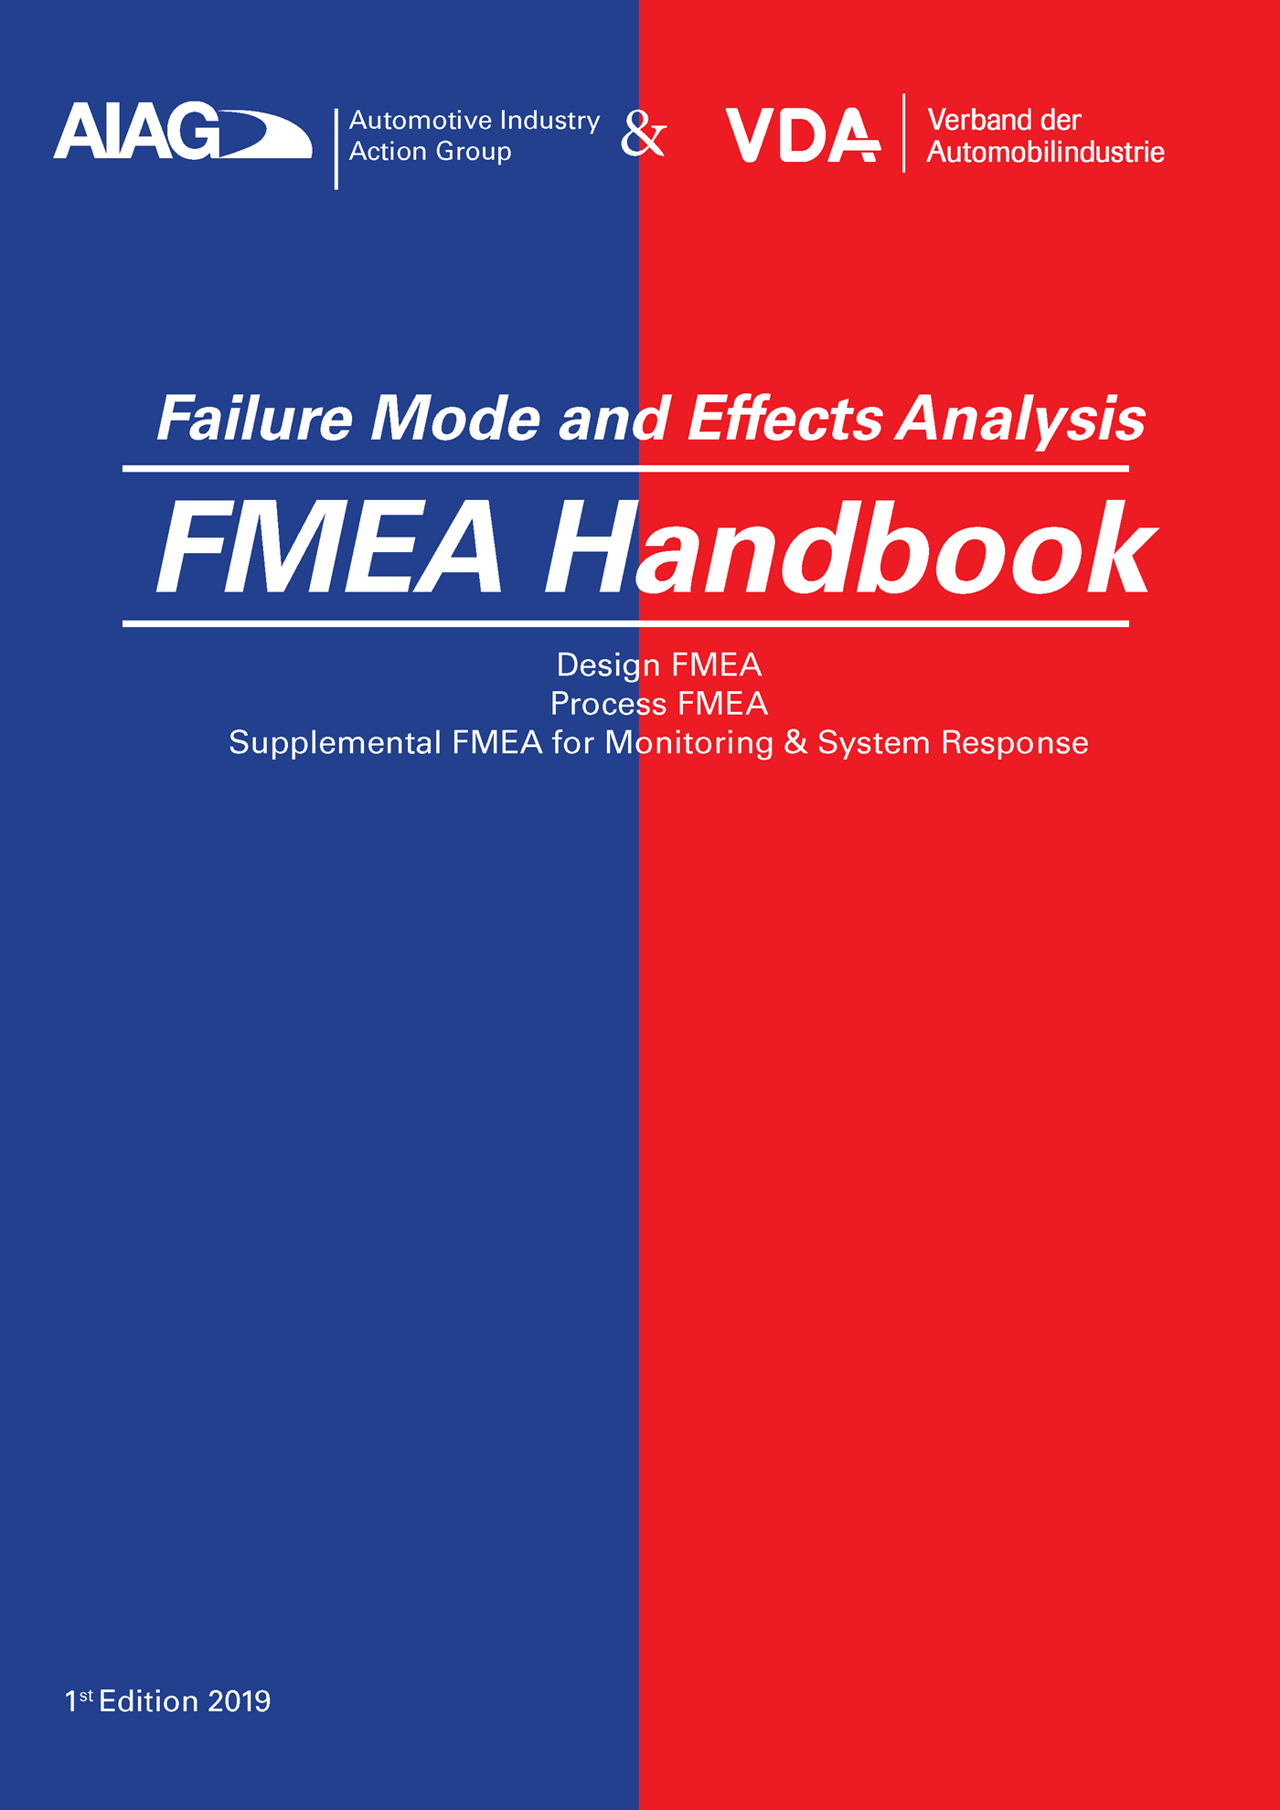

Handbook 1 ^{st} Edition

Slide 2

1
Tujuan Training
2
Pengenalan FMEA AIAG VDA
Point Materi Training
3
Permasalahan umum dalam penerapan
FMEA vs improvement pada
FMEA VDA AIAG
4
Major Change
5
Penjelasan Step 1 s/d Step 7

Slide 3
Main GOAL : Training
Bukan mendiskusikan tentang
perbedaan FMEA 4th AIAG vs FMEA AIAG VDA 1st edition
T A P I
Mendiskusikan :
KENAPA dirubah ? Dan APA alasannya ?
→Manfaat yang bisa di dapat Perusahaan dengan menerapkan FMEA versi yang terbaru

Slide 4

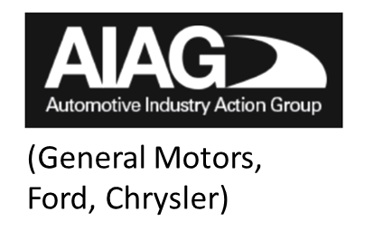

Latar Belakang Perubahan
FMEA Handbook 1st edition ini menyelaraskan metode FMEA yang diterbitkan oleh AIAG dan VDA.
FMEA Handbook 1st edition menggantikan FMEA edisi 4th dari AIAG dan FMEA volume 4 dari VDA.
FMEA Handbook 1st edition menggabungkan FMEA versi Amerika vs versi German. Dengan adanya kolaborasi ini, Supplier yang mengirim produk ke perusahaan Automotive Amerika dan German akan lebih mudah karena cukup mengacu pada satu metode yang sudah dikolaborasi tersebut.
(BMW, Porsche, Volkswagen)

Slide 5
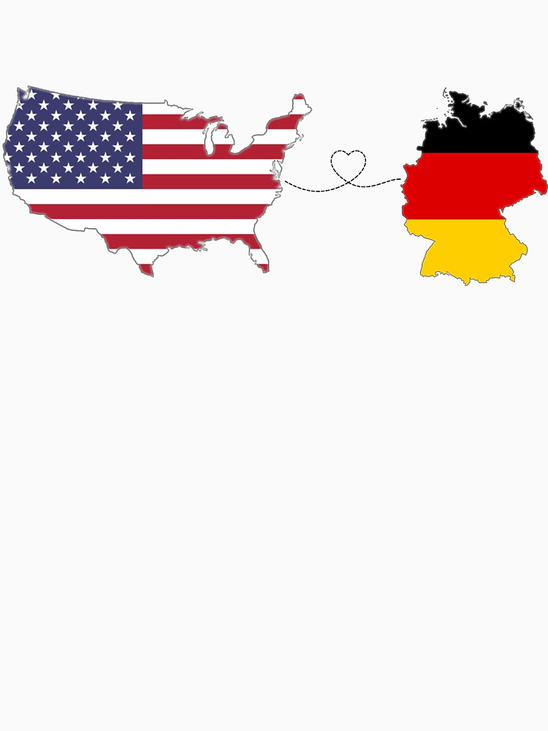


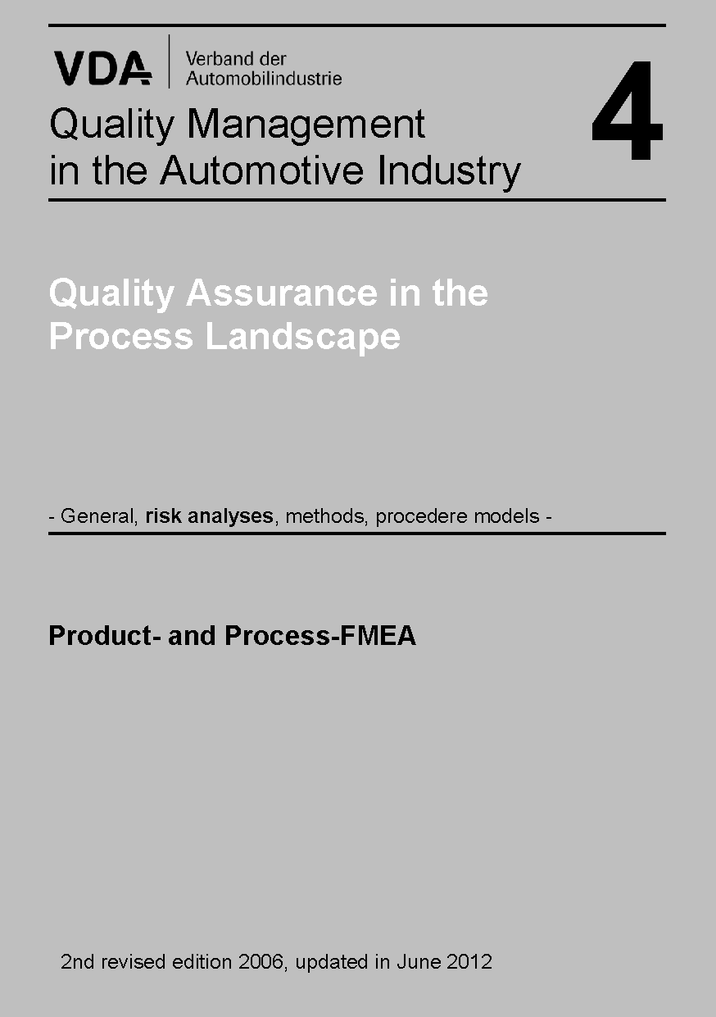

Latar Belakang Perubahan
FMEA 4th Edition
FMEA Vol 4th Edition
FMEA Handbook 1st Edition

Slide 6
Strategi Transisi
FMEA yang sudah pernah dibuat, ketika terjadi revisi masih bisa tetap menggunakan pendekatan FMEA yang lama
FMEA yang digunakan pada project baru yang sedang berjalan
Jika perubahan minor dari FMEA yang lama, masih bisa menggunakan FMEA yang lama
Team boleh memutuskan untuk di konversi ke FMEA AIAG-VDA
Projet baru menggunakan FMEA AIAG-VDA, kecuali Customer meminta menggunakan pendekatan yang berbeda
Perusahaan harus menetapkan rencana transisi

Slide 7
FMEA adalah tools PENCEGAHAN
From ‘Action After Problem’ to Action Before Problem
Potensi Problem
Penyebab defect
Defect
PDCA
PCADCA
(Plan-Check Action-Do-Check-Action)
Build the foundation
Running the operation
Handling the problem
Disaster Management
Achieve the GOALS

Slide 8
Detection Control
Detection control
Kirim ke proses selanjutnya atau ke Customer
Produksi
BAIK
TIDAK BAIK
Kerugian
Materil
Non-Materil
Lose Productivity
Konflik antar karyawan akibat tidak mau disalahkan
Tidak bisa direpair
Bisa direpair
Di Buang
Repair
Detection control hanya MEMILAH antara : yang BAIK dengan yang TIDAK BAIK SEHINGGA DIANGGAP KURANG EFEKTIF

Slide 9
Prevention Control
D E F E C T
Man: Kesalahan yang dilakukan oleh manusia
Machine/ Equipment : Problem pada mesin
Material (indirect) : permasalahan pada material (indirect)
Environment: permasalahan pada lingkungan yang berdampak pada produk.
Identifikasi penyebab defect pada work element
Pengendalian terhadap sumber penyebab defect
(Prevention Kontrol)
Sistem Terbaik adalah pengendalian terhadap SUMBER PENYEBAB DEFECT
(PREVENTION CONTROL)

Slide 10
ILUSTRASI Prevention dan Detection Control
Prevention Control :
Mereview dan melakukan tindakan SEBELUM keputusan
Eksekusi Produksi
Proses B
Eksekusi Produksi
Process C
Prevention control:
Perencanaan proses
Detection Control:
Mengecek kegagalan di B
Detection Control :
Mengecek kegagalan di C
Station n
Station n+1
Process Failure
Waktu

Slide 11
APAKAH FMEA ANDA : EFEKTIF ?
Digunakan untuk sebagai ALAT PENCEGAHAN bukan sebagai dokumen pemenuhan persyaratan
Dibuat selama proses perancangan sistem produksi dan sudah selesai sebelum produksi, bukan dibuat setelah produksi berjalan.
Semua jenis kegagalan terekam dalam FMEA
Ketika terjadi defect, FMEA di review
Apakah defect tersebut sudah masuk di DAFTAR/LIST potensi kegagalan pada FMEA
Penyebab (CAUSE) defect sudah terindentifikasi pada FMEA
Jika penyebab defect sudah terindentifikasi, kenapa sampai lolos ? Bagaimana efektifitas sistem kontrolnya ?

Slide 12
MENGUKUR EFEKTIFITAS FMEA
Proses terjaga stabil → defect tidak naik turun, kadang rejectnya rendah, kadang rejectnya tinggi.
Penyebab defect naik turun adalah lemahnya pengendalian terhadap faktor penyebab defect.
Catatan : penyebab proses tidak stabil → ada penyebab defect yang muncul mengakibatkan proses tidak stabil (di SPC dikenal dengan istilah special cause-factor pencetus);
Note : FMEA mengidentifikasi penyebab defect dan memfokuskan sistem kontrol terhadap penyebab defect
Defect rendah,
Penyebab defect tinggi adalah variasi dari penyebab defect masih tinggi → proses HARUS di modifikasi untuk mengurangi variasi dari penyebab defect.
Note : FMEA mengidentifikasi penyebab defect dan memfokuskan sistem kontrol terhadap penyebab defect
Tidak ada defect critical yang terkirim
Penyebab defect masih terkirim adalah lemahnya sistem deteksi

Slide 13
Permasalahan umum (1) dalam
pembuatan FMEA vs Improvement FMEA AIAG-VDA
Proses pada FMEA | Permasalahan umum | FMEA AIAG VDA
Identifikasi potensi kegagalan | Semua jenis kegagalan atau defect produk TIDAK TERREKAM dalam FMEA | Step 1, planning dan preparation
 | Analisa kegagalan tidak dilakukan secara detail untuk setiap tahapan proses. Misalnya proses painting kegagalan cat mengelupas, | Step 2, analisa struktur. Proses item dibreakdwon ke tahapan proses, untuk mengetahui sumber kegagalan berasal dari tahap proses yang mana ?
 | Memasukkan potensi kegagalan proses sebagai potensi kegagalan produk, misalnya Proses : setting mesin → Potensi kegagalan salah setting, salah setting seharusnya bukan potensi kegagalan tapi penyebab (CAUSE) | Step 3, memahami fungsi dari masing-masing proses. Fungsi dari proses item Fungsi dari tahapan proses Fungsi dari work element

Slide 14
Analisa Struktur (Item proses - tahapan proses - work element)
Jika setiap tahapan proses terpenuhi maka tuntutan mutu produk akan tercapai
Jika workelement OK maka tuntutan proses akan tercapai
Item Proses
Tahapan Proses
Work Element
P A I N T I N G
Fungsi : melapisi part sehingga tidak karat + fungsi penampilan
Defect produk : cat mengelupas
1. Pembersihan part dengan sistem celup
Fungsi: membersihkan part dari oli dan kotoran lainnya
Potensi kegagalan part tidak bersih terutama di daerah-tertentu yang pembersihannya sulit
Manusia
Memegang part dengan tangan telanjang (keringat bisa mengakibatkan karat)
Memegang part dengan sarung tangan yang kotor
Mesin / equipment
Suhu tidak stabil
Sirkulasi tidak baik
Material (indirect)
Kejenuhan cairan, sehingga kemampuan pembersihan berkurang
Kotoran pada cairan pembersih
Lingkungan
Humidity dan kadar garam yang tinggi, jika tidak langsung diproses akan timbul karat
Kotoran/ debu dari lingkungan sekitar yang tinggi
2. Pengeringan
3. Pengecatan
4. Oven

Slide 15
Permasalahan umum (2) dalam penyusunan FMEA vs Improvement pada FMEA AIAG VDA
Proses pada FMEA | Permasalahan umum | FMEA AIAG VDA
Efek dari kegagalan | Menetapkan efek dari kegagalan secara normative, misalnya potensi kegagalan : part tidak terpasang, efek kegagalan : part tidak berfungsi atau produk NG | Efek kegagalan bisa dilihat dari fungsi pada proses item → (ANTI-TESA dari) Fungsi
Severity | Dikaitkan dengan occurrence atau detection sehingga nilai severity jadi turun, seharusnya tidak dikaitkan dengan nilai occurrence atau detection | Sama dengan sebelumnya, hanya saja Severity dibagi 3 : Dampak terhadap internal Dampak terhadap pengiriman (NEW) Dampak terhadap end user
Item Proses
Tahapan Proses
Painting
Fungsi : melapisi part sehingga tidak karat + fungsi penampilan
ANTI FUNGSI Defect produk : cat mengelupas
1. Pembersihan part dengan sistem celup
Fungsi: membersihkan part dari oli dan kotoran lainnya
Potensi kegagalan part tidak bersih terutama di daerah-tertentu yang pembersihannya sulit
Efek kegagalan : CAT MENGELUPAS

Slide 16
Permasalahan umum (3) dalam penyusunan FMEA vs Improvement pada FMEA AIAG VDA
Proses pada FMEA | Permasalahan umum | FMEA AIAG VDA
Penyebab kegagalan | Hanya menggunakan imajinasi dan kadang masih general misalnya : Operator tidak mengikuti instruksi kerja, mesin tidak berfungsi | Penyebab kegagalan bisa dilihat dari pada contributor kegagalan pada work element
Penyebab
Kegagalan

Slide 17
Permasalahan umum (4) dalam penyusunan FMEA vs Improvement pada FMEA AIAG VDA
Proses pada FMEA | Permasalahan umum | FMEA AIAG VDA
Occurence | Menilai tingkat kejadian kegagalan atau defect | Nilai efektifitas sistem prevention control dalam mengendalikan penyebab defect. Efektifitas sistem kontrol: Behavioral (Mengantungkan pada orang) Best Practise (menggunakan tools, prosedur kalibrasi, preventive maintenance, dll) Technical (mengantungkan pada mesin)
Current prevention control, current detection control | Masih banyak yang bingung perbedaan antara prevention control vs detection control | Prevention control : Pengendalian terhadap penyebab Detection control : Pengendalian terhadap produk, menangkap defect

Slide 18
Permasalahan umum (5) dalam penyusunan FMEA vs Improvement pada FMEA AIAG VDA
Proses pada FMEA | Permasalahan umum | FMEA AIAG VDA
Nilai Detection | Melakukan penilaian secara subyektif bukan berdasarkan efektifitas sistem pengontrolan, misalnya pengecekan VISUAL yang merupakan sistem kontrol yang kurang efektif, dinilai rendah (kurang dari 6), seharusnya nilainya tinggi ( diatas 7) IRONI : Kemampuan deteksi dinilai baik, TAPI aktualnya : defect masih terkirim | Penilaian juga mempertimbangkan pengalaman : Metode pengecekan belum terbukti efektif atau dapat diandalkan Metode pengecekan sudah terbukti efektif atau dapat diandalkan (perusahan punya pengalaman dangen metodenya) Metode pengecekan sudah terbukti efektif atau dapat diandalkan (perusahaan punya pengalaman dengan metodenya pada proses yang identik Sistem kontrol : Human detection, machine-based detection

Slide 19
Permasalahan umum (6) dalam penyusunan FMEA vs Improvement pada FMEA AIAG VDA
Proses pada FMEA | Permasalahan umum | FMEA AIAG VDA
RPN | Terpaku pada total nilai dari RPN. Seringkali diatur supaya RPN-nya kecil, supaya tidak perlu perbaikan Fokus pada total nilai RPN, tanpa melihat komposisi dari nilai RPN. RPN 120 (komposisi S:10; O:4: D:3) bisa lebih penting dari RPN 150 (komposisi S:5; O:6; D:5) Terjadi beberapa kesalahan persepsi, jika severity-nya 9 atau 10 HARUS ada recommended action | RPN diganti dengan Action Priority. Action priority mempertimbangkan komposisi dari Severity, Occurrence, Detection Priority High (H) Priority Medium (M) Priority Low (L)
Recommended action | Seharusnya recommended action bertujuan untuk mengurangi tingkat kejadian penyebab atau meningkatkan kemampuan deteksi, tapi masih tertukar dengan reaction plan/corection (tindakan saat terjadi masalah), misalnya : Check ulang, repair | Namanya menjadi PFMEA optimization, dan lebih diarahkan ke Preventive action atau ke Detection action

Slide 20

Major Change NEW FMEA
Menerapkan pendekatan 7 Step dalam penyusunan FMEA
Perubahan dalam penetapan nilai Severity, Occurance dan Detection
Metodologi Prioritas Tindakan (AP) dan tabel untuk menggantikan RPN (Risk Priority Number)
Penerapan sistem respon dan monitoring (FMEA-MSR)

Slide 21







7 Step dalam FMEA
Failure Analysis and Risk Mitigation
4
STEP
5
Analisa Kegagalan
STEP
Analisa Risiko
System Analysis
STEP
6
STEP
3
Optimisasi
Analisa Fungsi
2
AIAG & VDA
FMEA
7 STEP
PEMBUATAN FMEA
STEP
STEP
7
Analisa Struktur
Dokumentasi Hasil
STEP
1
Perencanaan dan Persiapan
?
Risk Communication

Slide 22
7 Step Pembuatan FMEA
1. Perencanaan dan Persiapan
Memahami: Persyaratan Produk, Fungsi Produk, Peraturan terkait produk, Analisa Kegagalan dari dari produk similar
Analisa Sistem
2. Analisa Struktur
Mengidentifikasi: Item Proses, Tahapan Proses, Elemen Proses Kerja (Manusia, Mesin, Material, Lingkungan)
3. Analisa Fungsi
Memahami Persyaratan fungsi pada
item proses – tahapan proses – elemen proses kerja
4. Analisa Kegagalan
Analisa kegagalan – Efek Dari Kegagalan – Nilai keseriusan dari kegagalan - Penyebab Kegagalan
Analisa Kegagalan dan Mitigasi Riisiko
5. Analisa Risiko
Sistem pengendalian terhadap penyebab kegagalan → Seberapa efektif (occurrence)
Sistem Pengendalian terhadap produk → Seberapa efektif (detection)
6. Optimisasi
Optimalisasi FMEA dengan mengurangi tingkat keparahan, memperbaiki sistem prevention control (pengendalian terhadap penyebab), meningkatkan kemampuan deteksi sehingga defet tidak terkirim
Komunikasi Risiko
7. Dokumentasi Hasil
Komunikasi untuk menyamakan persepsi kepada operator, supplier, customer dan meningkatkan kepedulian

Slide 23
Tahap Analisa Sistem
ANALISA SISTEM
1. Perencanaan dan Persiapan
2. Analisa Struktur
3. Analisa Fungsi
Identifikasi persyaratan produk
Mengidentifikasi spesial karakteristik
Memahami fungsi produk
Peraturan terkait dengan produk
Membentuk Tim penyusun FMEA
Identifikasi poduk similar sebelumnya
Menetapkan Diagram Flow Proses
Mempelajari Struktur
Item Proses
Tahapan Proses
Elemen Proses kerja
Mengidentifikasi fungsi dari
Item Proses
Masing-masing Tahapan proses
Elemen proses kerja

Slide 24
Tahap Analisa Kegagalan dan Mitigasi Risiko
Analisa Kegagalan dan Mitigasi Risiko
5. Analisa Risiko
4. Analisa Kegagalan
6. Optimisasi
Mengidentifikasi potensi kegagalan pada proses
Menganalisa efek potensi kegagalan
Menganalisa penyebab potensi kegagalan
Mengukur tingkat keparahan (severity) dari efek yang ditimbulkan
Mengukur efektifitas sistem prevention kontrol dalam mengendalikan penyebab (occurance)
Mengukur efektifitas sistem detection control sehingga defect tidak terkirim (Detection)
Mengidentifikasi tindakan pengendalian saat ini yang sudah dilakukan (Prevention dan Detection)
Menetapkan tindakan perbaikan untuk
Meningkatkan efektifitas prevention control dan
Meningkatkan efektifitas detection control

Slide 25
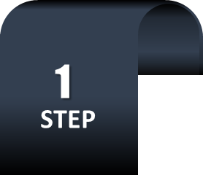
Perencanaan dan Persiapan
1. Perencanaan Project
2. Identifikasi Project dan hambatannya
Memahami persyaratan spesifikasi produk, fungsi produk, peraturan terkait produk, kebutuhan dan harapan customer, dll
Special karakteristik pada produk yang mempunyai dampak terhadap Safety, Fit Function dan Peraturan pemerintah.
Identifikasi analisa potensi kegagalan dari produk similar sebelumnya
5 T
FMEA Team → Core team FMEA
FMEA Timing → batas waktu pembuatan FMEA
FMEA in Tent → Tujuan pembuatan FMEA
FMEA Tool → Bagaimana cara melakukan analisa
FMEA Task → Apa yang harus dilakukan
FMEA Number : Customer Name : Part Name : Part Number : FMEA Team : Type of FMEA : _______ Design, ____x____ Process Key Date : 7 August 2017
Similar Product / Process 1. Model T 3000ç 2. Model MT 1000 3. ________________________ B. Special Characteristic Products 1. Ketebalan wax untuk mencegah karat 2. ________________________ 3. ________________________ C. Historical Problem/ Internal Reject on similar product/ process 1. Ketebalan wax tidak cukup pada bagian ujung dari pintu 2. ________________________ 3. ________________________ D. Historical customer claim on similar product/ process 1. Karat pada bagian bawah pintu, karena genangan air yang tidak bisa keluar 2. ________________________ 3. ________________________ E. Strong/ Weaknesses on competitor product 1. Kompetitor B menggunakan lubang keluaran air lebih besar pada 4 posisi 2. ________________________ 3. ________________________

Slide 26
1. Perencanaan dan Persiapan
Menetapkan ruang lingkup PFMEA dan mengidentifikasi riwayat masalah pada similiar product
Company Name :
Plant Location :
Customer Name :
Mode / Year / Platform :
.............................................................................
......................................
......................................
Subject :
PFMEA Start Date :
PFMEA Revision Date :
Cross Function Team :
.......................................
.......................................
.......................................
.......................................
PFMEA ID / Number :
Process Responsibility :
Confidentiality Level :
......................................
............................................................................

Slide 27

Analisa Struktur
Item Proses
Tahapan Proses / Station
Elemen Proses Kerja
1
Pada tahapan ini merupakan tahapan penting dimana sebelum kita mengidentifikasi potensi kegagalan, terlebih dahulu kita harus mengidentifikasi Analisa Struktur.
Operator
(OP 10) Proses Greasing (Shaft & Bearing)
Material (indirect) Grease
Mesin/ Equipment Grease Device
(OP 20) Insert shaft to bearing
Assembly Part Component
Environment
2
Tujuan dari tahapan ini adalah kita mengidentifikasi Item Proses, yang kemudian di breakdown ke tahapan proses, kemudian di breakdwon lagi ke elemen proses kerja
(OP 30) Insert bearing to housing
(OP 40) Insert bearing to shaft housing
(OP 50) Insert Nut to shaft housing by screw driver
Note: Jika tahapan proses/station atau elemen proses kerja ada yang terlewat, maka akan terlewat juga pada proses Analisa Fungsi (step selanjutnya)

Slide 28
2. Analisa Struktur
1. Menetapkan Diagram Flow Proses : satu flow proses dijadikan menjadi satu Process Item
2. Menetapkan tahapan Proses : tahapan pekerjaan dalam satu flow proses dijadikan menjadi satu Process Step
3. Menetapkan Elemen Proses Kerja : dalam setiap Process Step diidentifikasi unsur elemen proses kerja : Machine + Man + Material (Indirect) + Environment
New PFMEA AIAG & VDA
STRUCTURE ANALYSIS (STEP2)
Process Item | 2. Step Proses | 2. Work Element
System, Sub System, Part Element or Name of Process | Station No. and Name of Focus Element | 4MType
Current FMEA 4th Edition
Process Step

Slide 29
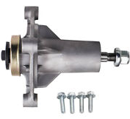
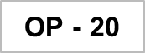

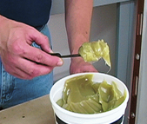
2. Analisa Struktur
Flow Proses Pembuatan
Produk adalah :

Slide 30
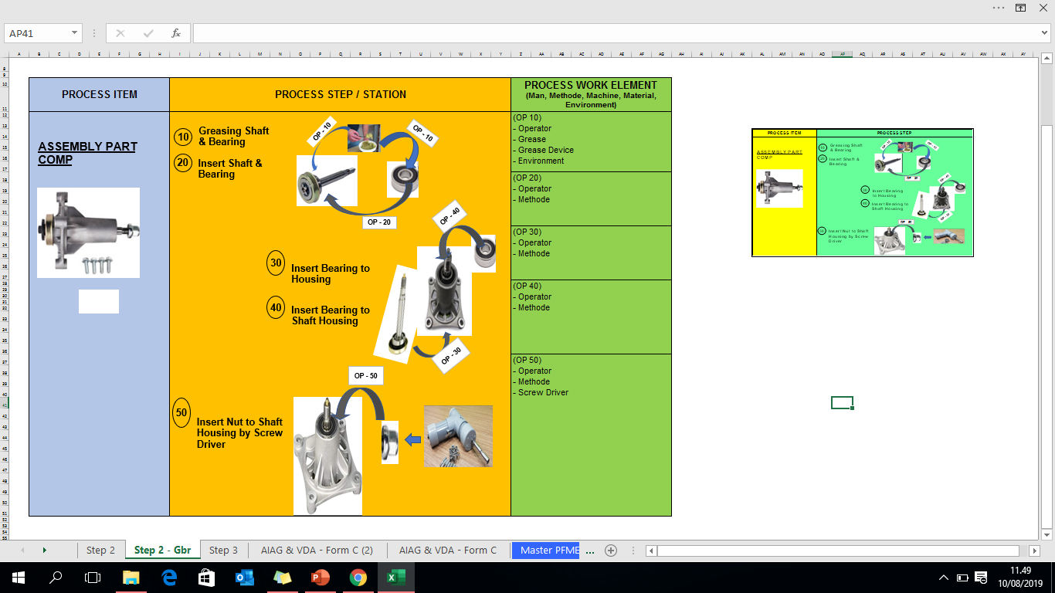
2. Analisa Struktur
Identifikasi Item Proses (pembuatan part)
Identifikasi Elemen Proses Kerja yang berkontribusi terhadap potensi kegagalan
(penyebab kegagalan)
Identifikasi Tahapan Proses

Slide 31
Study Cases :
Produk PT ABC adalah Motor Power Window, perusahaan meng- assembly produk secara komplit. Ada 2 part yang diproduksi sendiri dan selebihnya dibeli dari supplier.

Slide 32
WORKSHOP 1
Tahap 1 : perencanaan dan Persiapan, Identifikasi Special Characteristic, Peraturan Pemerintah, riwayat masalah pada similiar product, lesson learn dari produk competitor
Tahap 2 : Buat flow process dan analisa struktur
Contoh Flow Process

Slide 33
3. Analisa Fungsi
Product Function in Customer
Function Step Process
4M + 1E Do It
What Does Do It ?
How?
Focus Element
Mengidentifiaksi fungsi dari product di customer sehingga penetapan fungsi tahap proses menjadi lebih jelas, kemudian di deskripsikan bagaimana 4M + 1E mampu mewujudkan tujuan tahapan proses

Slide 34
Tahap 2.
Analisa Struktur
Item Proses
Tahapan Proses
Work Elemen
Tahap 3 ANALISA FUNGSI
Dari Struktur
Fungsi dari Process Item (proses pembuatan barang):
Jelaskan fungsi dari produk di customer
Customer terdiri dari End User, Ship to Plan, Your Plan
Function dari setiap tahapan proses :
Apa yang mau dicapai dari proses
Persyaratan produk yang di tuntut pada tiap tahapan proses
Fungsi dari setiap elemen proses kerja
Fungsi dari manusia, material (indirect), mesin/ peralatan, lingkungan
Spesifikasi atau parameter proses yang harus dipenuhi

Slide 35

DEFINISI CUSTOMER DALAM MENYUSUN FMEA
3. Analisa Fungsi dari item proses dilihat dari sisi :
End User :
Pengguna kendaraan
Ship to Plant :
OEM Assembly and Manufacturing Centers (Plants)
Pabrik komponen atau part
Your Plant :
Proses berikutnya
Harus terdefinisikan fungsi produk yang dibuat pada masing masing customer.
Sehingga identifikasi persyaratan design/process menjadi lengkap

Slide 36
Kenali Fungsi Produk Yang Di Produksi :
Produk bagian Subsystem apa ?
Bagaimana fungsi produk pada kendaraan, ganguan apa yang terjadi bagi end user ?
Seperti apa produk akan di assy di OEM, bagian manakah yang kritikal, apa sajakah gangguan yang dapat terjadi di proses assy OEM ?
Karakter produk apa saja yang perlu dikendalikan dalam proses dan tahap proses ?
Gangguan apa yang dapat terjadi di tahap peroses berikutnya yang diakibatkan dari tahap proses sebelumnya

Slide 37
Analisa Fungsi dari tahapan proses
Fungsi dari proses adalah output yang diharapkan dari proses tersebut
Item Proses
Tahapan Proses
P A I N T I N G
Fungsi : melapisi part sehingga tidak karat + fungsi penampilan
1. Pembersihan part dengan sistem celup
Fungsi: membersihkan part dari oli dan kotoran lainnya
2. Pengeringan
Fungsi : mengeringkan part sehingga tidak cairan yang tersisa
3. Pengecatan
Fungsi : memberi lapisan cat secara merata dengan tingkat ketebalan sesuai spesifikasi
4. Oven
Fungsi : Mengeringkan cat hingga menyatu dengan part, tidak ada kotoran yang menempel saat cat belum kering sempurna

Slide 38
Analisa Fungsi dari Working Element
Fungsi dari working element :
Apa yang diharapkan dari working element (Manusia , Mesin, Material (indirect), Dan Lingkungan) agar fungsi yang diharapkan dari proses terpenuhi
Item Proses
Tahapan Proses
Work Element
P A I N T I N G
Fungsi : melapisi part sehingga tidak karat + fungsi penampilan
1. Pembersihan part dengan sistem celup
Fungsi: membersihkan part dari oli dan kotoran lainnya
Manusia
Menata Part-part ke dalam Rak-Trolley special sesuai jumlah (tidak boleh berlebih) dan mengunci Rak-Trolley dalam kait hanger
Menjaga part tidak terkontaminasi keringat dan kotoran lain, selama persiapan
Mesin / equipment
Suhu stabil
Cairan tersikulasi dengan baik
Material (indirect)
Komposisi dan Konsentrasi cairan pembersih sesuai dengan standard (WI/SOP)
Cairan bersih dari kotoran
Lingkungan
Terisolasi dari debu
2. Pengeringan
3. Pengecatan
4. Oven

Slide 39
3. Ilustrasi Analisa Fungsi
FMEA 4th Edition,
Hanya mengidentifikasi persyaratan proses
Current PFMEA 4 th Edition
Function | Requirement
FUNCTION ANALYSIS STEP 3
Function of Process Item Function of system , subsystem, Part Element of Process | 2. Function of Process step and Product Characteristic (Quantitative value is optimal) | 3. Function of the Process Work and Process Characteristic
Your Plant : Assembly of shaft into pole housing assembly Ship to Plant: Assembly of motor to vehicle door End User: Window raises and lowers | Press in sintered bearing to achieve axial position in pole housing to max gap per print | Machine presses sintered bearing into the pole housing seat until defined axial position
Berisi
Fungsi proses produksi
Karakteristik produk
Produk yang dihasilkan proses kegunaannya untuk apa?
(Internal, External, Customer end User
Bagaimana melakukan proses agar menghasilkan produk yang sesuai dengan karakteristik (4M+1E+ Measurement
WHAT DOES IT DO ?
HOW ?
New FMEA,
Mengidentifikasi persyaratan item proses terhadap kegunaan di OEM Assy, Ship to Plant, End User
New FMEA,
Mengidentifikasi persyaratan Proses Step terhadap next proses dan karakteristik produk
New FMEA,
Mengidentifikasi persyaratan Elemen proses kerja yaitu ketentuan dalam melaksanakan aktivitas untuk menghasilkan produk yang sesuai

Slide 40
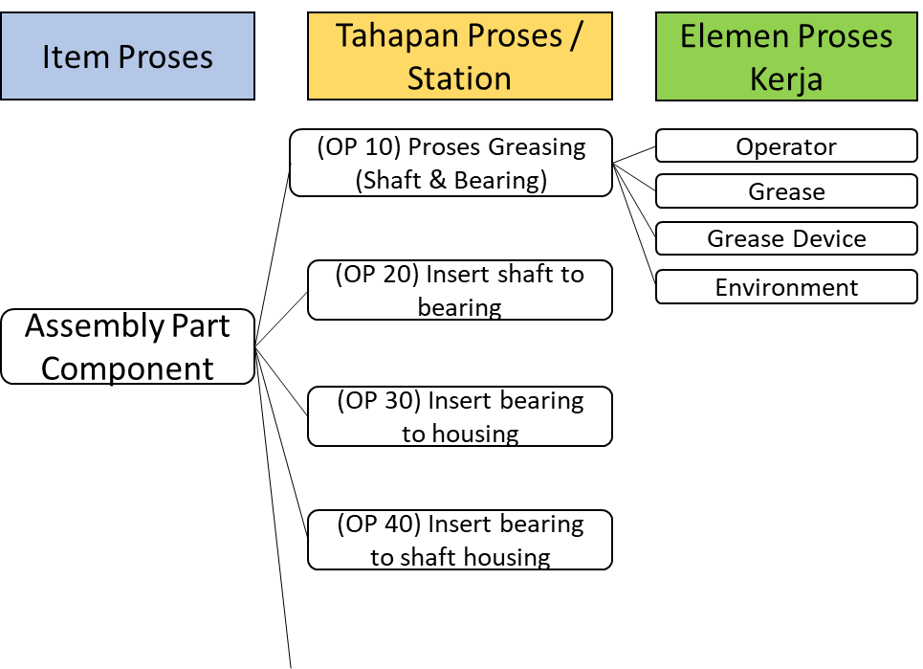
3. CONTOH Analisa Fungsi

Slide 41
WORKSHOP 2
Lanjutkan Proses FMEA Anda, ke step 3, analisa Fungsi dari Item Proses, Tahapan proses dan Working Element

Slide 42

4. Analisa Risiko
Failure Effect
Failure Mode
Failure Cause
What Happens?
Why?
Focus Element
Mengidentifiaksi dampak kegagalan produk di customer dan dari itu tentukan kegagalam dari proses, serta tetapkan penyebab kegagalan tersebut dari 4M + 1E

Slide 43

Analisa Kegagalan
Tingkat
keseriusan efek
2
1
4
Efek dari kegagalan
Potensi kegagalan dari tiap tahapan Proses
Analisa penyebab kegagalan
3
Tingkat Keseriusan dari Efek yang ditimbulkan

Slide 44

Analisa Kegagalan
1
IDENTIFIKASI POTENSI KEGAGALAN PADA TIAP TAHAPAN PROSES
Kegagalan adalah ANTITESA dari FUNGSI pada TAHAPAN PROSES
Gambaran ketidaksesuaian pada proses dikarenakan tidak terpenuhinya persyaratan proses atau persyaratan customer yang ditentukan.
Potensi kegagalan seperti: scratch, burry, crack, kotor, dimensi minus, kecelakaan kerja, dll.
Potensi kegagalan juga bisa di definisikan kebalikan dari persyaratan produk

Slide 45
Kegagalan dapat akan timbul, ketika FUNGSI dari suatu proses tidak tercapai atau tidak sepenuhnya tercapai, seperti di bawah ini :
KEGAGALAN (tercapainya) Fungsi
dari sebuah proses
Fungsi : Positifnya - Kegagalan : Negatifnya
Sama sekali tidak tercapainya Fungsi yang diharapkan dalam suatu proses
Fungsi tercapai sebagaian, tidak optimal
Fungsi tercapai sepenuhnya, HANYA dalam durasi terlalu cepat, atau bahkan terlalu lambat
Adanya side efek yang tidak diharapkan baik terhadap produk atau komponen lain

Slide 46
4. Analisa Kegagalan
2
IDENTIFIKASI EFEK POTENSI KEGAGALAN PADA PROSES
Tidak terpenuhinya persyaratan
proses/produk sehingga menyebabkan
dampak kegagalan terhadap customer.
Definisi Customer meliputi:
- Internal Customer (Next Proses)
- External Customer (Next Tier / OEM / Dealer)
- Badan Legislative
- Product End User
Dampak kegagalan diberi tingkat Severity menurut:
- Your Plant : Dampak potensi kegagalan yang terdeteksi di plant (next proses).
Misalnya: dimensi minus, diameter over, dll
- Ship-to Plant : Dampak potensi kegagalan yang tidak terdeteksi sebelum pengiriman
ke customer. Misalnya: salah pasang, jumlah kurang, dll
- End User : Dampak kegagalan yang dirasakan oleh pengguna kendaraan.
Misalnya: getar, kebisingan, dll
Efect adalah Antitesa FUNGSI dari ITEM PROSES

Slide 47
4. Analisa Kegagalan
3
EVALUASI TINGKAT KESERIUSAN EFFECT/ AKIBAT YANG DITIMBULKAN (SEVERITY)
Severity adalah adalah nilai yang terkait dengan seberapa serius efek dari kegagalan yang terjadi.
Perbedaaan kalkulasi nilai Severity pada New FMEA adalah adanya penambahan nilai Severity terhadap Ship-to Plant (dampak terhadap pengiriman), dimana pada FMEA sebelumnya hanya terhadap end user dan OEM/Perakitan kendaraan.
Nilai severity tidak terkait dengan nilai occurrence dan detection
Pengurangan nilai severity hanya bisa dilakukan melalui perubahan design terhadap sistem, subsistem, atau komponen atau melalui perancangan ulang proses

Slide 48
Rating Severity (1-10)
Process General Evaluation Criteria Severity (S)
Potential Failure Effects rated according to the criteria below
S | Effect | Impact to Your Plant | Impact to Ship-to Plant (When Known) | Impact to End User (When Known)
10 | High | Failure may result in an acute health and/or safety risk for the manufacturing or assembly worker | Failure may result in an acute health and/or safety risk for the manufacturing or assembly worker | Affects safe operation of the vehicle and/or other vehicles, the health of driver or passenger(s) or road users or pedestrians
9 |  | Failure may result in-plant regulatory noncompliance | Failure may result in-plant regulatory noncompliance | NonCompliance with regulations
8 | Moderately high | 100% of production run affected may have to be scrapped. Failure may result in in-plant regulatory non compliance or may have a chronic health and/or safety risk for the manufacturing or assembly worker | Line shutdown greater than full production shift: stop shipment possible: field repair or replacement required ( Assembly to End User ) other than for regulatory non compliance. Failure may result in in-plant regulatory non compliance or may have a chronic health and/or safety risk for the manufacturing or assembly worker | Loss of primary vehicle fuction necessary for normal driving during expected service life
7 |  | Product may have to be sorted and a portion (less than 100%) scrapped: deviation from primary process: decreased line speed or added manpower | line shutdown from 1 hour up to full production shift: stop shipment possible: field repair or replacement required ( Assembly to End user) other than for regulatory non compliance | Degradation of primary vehicle function necessary for normal driving during expected service life

Slide 49
Rating Severity (1-10)
S | Effect | Impact to Your Plant | Impact to Ship-to Plant (When Known) | Impact to End User (When Known)
6 | Moderately Low | 100% of production run may have to be reworked off line and accepted | Line shutdown up to one hour | Loss of secondary vehicle function
5 |  | A portion of the production run may have to be reworked off line and accepted | Less than 100% of product affected: strong possibility for additional defective product:sort required:no line shutdown | Degradation of secondary vehicle function
4 |  | 100% of production run may have to be reworked in-station before it is processed | Defective product triggers significant reaction plan: additional defective products not likely : sort not required | Very objectionable appearance, sound, vibration, harshness, or haptics
3 | Low | A porion of the production run may have to be reworked in-station before it is processed | Defective product triggers minor reaction plan: additional defective products not likely : sort not required | Moderately objectionable appearance, sound, vibration, harshness, or haptics
2 |  | Slight incovenience to process, operation, or operator | Defective product triggers no reaction plan: additional defective products not likely : sort not required; requires feedback to supplier | Slightly objectionable appearance, sound, vibration, harshness, or haptics
1 | Very low | No discernible effect | No discernible effect or no effect | No discernible effect

Slide 50
Rating Severity (1-10)
Evaluasi Kriteria Severity Proses Genenal (S)
Efek Potensi Kegagalan dinilai sesuai dengan kriteria di bawah ini
S | Efek | Dampak terhadap Plant | Dampak terhadap Pengiriman ke Plant (Saat Diketahui) | Dampak terhadap End User (Saat Diketahui)
10 | Sangat Tinggi | Kegagalan dapat menyebabkan risiko kesehatan dan / atau keselamatan yang akut bagi pekerja pabrik atau perakitan | Kegagalan dapat menyebabkan risiko kesehatan dan / atau keselamatan yang akut bagi pekerja pabrik atau perakitan | Mempengaruhi pengoperasian kendaraan yang aman dan / atau kendaraan lain, kesehatan pengemudi atau penumpang atau pengguna jalan atau pejalan kaki
9 |  | Kegagalan dapat menyebabkan PELANGGARAN regulasi / peraturan di pabrik | Kegagalan dapat menyebabkan PELANGGARAN regulasi/ peraturan di pabrik | PELANGGARAN terhadap REGULASI
8 | Tinggi | 100% produksi yang terkena dampak hingga harus di scrap. Kegagalan dapat menyebabkan ketidakpatuhan peraturan di pabrik atau mungkin memiliki risiko kesehatan dan / atau keselamatan kronis untuk pekerja manufaktur atau perakitan | Shutdown jalur lebih besar dari shift produksi penuh: pengiriman terhenti: diperlukan perbaikan atau permintaan penggantian (Perakitan ke End User) selain pelanggaran pada peraturan. Kegagalan dapat menyebabkan ketidakpatuhan peraturan di pabrik atau mungkin memiliki risiko kesehatan dan / atau keselamatan kronis untuk pekerja manufaktur atau perakitan | Kehilangan fungsi utama kendaraan yang diperlukan untuk berkendara secara normal selama umur layanan yang diharapkan
7 |  | Produk mungkin harus disortir dan sebagian (kurang dari 100%) discrap, penyimpangan dari proses primer: penurunan Speed line atau penambahan tenaga kerja | Line shutdown lebih dari 1 jam hingga shift produksi penuh: pengiriman terhenti : diperlukan perbaikan atau penggantian lapangan (Perakitan ke Pengguna Akhir) selain ketidakpatuhan pada peraturan | Degradasi fungsi utama kendaraan yang diperlukan untuk berkendara normal selama umur layanan yang diharapkan

Slide 51
Rating Severity (1-10)
S | Efek | Dampak terhadap Plant Anda | Dampak terhadap Pengiriman ke Plant (Saat Diketahui) | Dampak terhadap Pengguna Akhir (Saat Diketahui)
6 | Menengah | 100% proses produksi mungkin harus dikerjakan ulang dan diterima | Line shutdown hingga satu jam | kehilangan fungsi sekunder kendaraan
5 |  | Sebagian dari proses produksi mungkin harus dikerjakan ulang dan diterima | Kurang dari 100% produk yang terpengaruh : kemungkinan besar produk cacat bertambah : diperlukan sortir : tidak ada line shutdown | Degradasi fungsi sekunder kendaraan
4 |  | 100% proses produksi mungkin harus dikerjakan ulang di stasiun sebelum diproses | Produk cacat memunculkan significant reaction plan : produk cacat tidak mungkin bertambah : sortir tidak diperlukan | penampilan, suara, getaran, kekerasan, atau haptik (Sentuhan) yang sangat tidak menyenangkan
3 | Rendah | Sebagian dari proses produksi mungkin harus dikerjakan ulang di stasiun sebelum diproses | Produk cacat memunculkan reaction plan minor : produk cacat tidak mungkin bertambah : sortir tidak diperlukan | Penampilan, suara, getaran, kekerasan, atau haptik (sentuhan) yang tidak menyenangkan
2 |  | Ketidaknyamanan untuk proses, operasi, atau operator | Produk cacat tidak memunculkan reaction plan ; produk cacat tidak mungkin bertambah ; sortir tidak diperlukan; memberi feedback kepada supplier | Penampilan, suara, getaran, kekerasan, atau haptik (sentuhan) yang sedikit tidak menyenangkan
1 | Sangat Rendah | Tidak ada efek yang terlihat | Tidak ada efek yang terlihat atau tidak ada efek | Tidak ada efek yang terlihat

Slide 52
4. Analisa Kegagalan
4
IDENTIFIKASI PENYEBAB POTENSI KEGAGALAN PADA PROSES
Penyebab potensi kegagalan adalah item kritikal pada
Elemen Proses Kerja yang bisa mengakibatkan
kegagalan pada proses/produk.
Penyebab potensi kegagalan bisa terdiri dari:
1. Manusia
- Dapatkah part yang tidak sesuai standard dipasang?
- Adakah sistem yang bisa mendeteksi jika ada part yang belum dipasang ?
2. Mesin / Peralatan
- Bisakah parameter seeting mesin terdeteksi jika keluar dari batas kontrol?
- Dapatkan mesin di operasikan dalam mode manual, melewati mode otomatis?
3. Material
- Dapatkah material yang terlalu sedikit / terlalu banyak bisa digunakan?
- Dapatkah material yang salah bisa digunakan?
4. Environment
- Apakah pencahayaan yang kurang bisa menimbulkan kesalahan pada proses?
Failure cause adalah ANTITESA dari FUNGSI pada work element

Slide 53

Keterkaitan analisa Fungsi (step 3) terhadap
Analisa kegagalan (step 4)
FUNCTION ANALYSIS STEP 3
Function of Process Item Function of system , subsystem, Part Element of Process | 2. Function of Process step and Product Characteristic (Quantitative value is optimal) | 3. Function of the Process Work and Process Characteristic
Your Plant : Assembly of shaft into pole housing assembly Ship to Plant: Assembly of motor to vehicle door End User: Window raises and lowers | Press in sintered bearing to achieve axial position in pole housing to max gap per print | Machine presses sintered bearing into the pole housing seat until defined axial position

Slide 54

Risk Analisis adalah menilai seberapa baik sistem saat ini dalam mengendalikan potensi kegagalan
3. Current Detection Control
Bagaimana sistem kontrol terhadap kegagalan
Current Prevention Control
Bagaimana sistem kontrol terhadap penyebab
4. Nilai DETECTION
Seberapa efektif sistem deteksi kontrol dalam menangkap kegagalan
2. Nilai OCCURRENCE Seberapa efektif sistem prevention control tersebut

Slide 55

Risk Analysis
1
Current Prevention Control :
Sistem kontrol untuk mengendalikan penyebab defect
Man: Kesalahan yang dilakukan oleh manusia
Machine/ Equipment : Problem pada mesin
Material (indirect) : permasalahan pada material (indirect)
Environment: permasalahan pada lingkungan yang berdampak pada produk.
Current prevention control adalah mengendalikan penyebab defect.
Current Process Control yang efektif, akan menurunkan tingkat kejadian penyebab defect muncul

Slide 56

5. Analisa Risiko
Occurrence:
Nilai efektifitas sistem Prevention Control dalam mengendalikan penyebab defect
Efektifitas sistem kontrol:
Behavioral (Mengantungkan pada orang)
Best Practise (menggunakan tools, prosedur kalibrasi, preventive maintenance, dll)
Technical (mengantungkan pada mesin)
Nilai Occurance tidak terkait dengan nilai detection
Berikut ini adalah beberapa pertanyaan untuk mempertimbangkan dalam penetapan nilai Occurrence:
Adakah riwayat peralatan yang similiar untuk mencegah munculnya penyebab kegagalan di proses tersebut?
Adakah Standard Kerja/Instruksi Kerja seperti: Standard Setting/set-up, preventif maintenance, dll.
Adakah metode error-proffing yang sudah di implementasikan?
KALKULASI NILAI
OCCURANCE

Slide 57
NEW
Occurrence based on prevention technique
Technical Control
sangat mengandalkan mesin, umur tool, tool material, dll
Best Practices
Fixtures, desain tools, prosedur kalibrasi, verifikasi : error-proofing, preventive maintenance, instruksi kerja (IK), Statistik ( SPCC), proses pengawasan, dll
Semakin Efektif
Behavioral
sangat mengandalkan Manpower bersertifikat/tidak bersertifikat, jam terbang-skilled, support dari team leader, dll

Slide 58
Rating Occurence
Occurance Potential (O) for the Process
Potential Failure Causes rated according to the criteria below. Consider Prevention Controls when determining the best Occurrence estimate. Occurrence is a predictive qualitative rating made at the time of evaluation and may not reflect the actual occurrence. The occurrence rating number is a relative rating within the scope of the FMEA (process being evaluated). For Prevention Controls with multiple Occurrence Ratings, use the rating that best reflects the robustness of the control.
O | Prediction of Failure Cause Occuring | Type of Control | Prevention Controls
10 | Extremely High | None | No Prevention Controls
9 | Very High | Behavioral | Prevention Controls will have little effect in preventing failure cause
8
7 | High | Behavioral or Technical | Prevention Controls somewhat effective in preventing failure cause
6
5 | Moderate |  | Prevention Controls are effective in preventing failure cause
4
3 | Low | Best Practice : Behavioral or Technical | Prevention Controls are highly effective in preventing failure cause
2 | Very Low
1 | Extremely Low | Technical | Prevention Controls are extremely effective in preventing failure cause from occuring due to design (e.g. part geometry) or process (e.g. fixture or tooling design). Intent of prevention controls - failure mode cannot be physically produced due to the failure cause
Prevention Contol Effectiveness : Consider if prevention controls are techincal (rely on machine, tool life, tool material, etc.), or use the best practices (fixture, tool design, calibration procedures, error-proofing verification, preventive maintenance, work instruction, statistical process control charting, process monitoring product design, etc.) ore behavioral (rely on certified or non-certified operators, skilled trades, team leaders, etc.) when determining how effective the prevention controls will be.

Slide 59
Rating Occurence
Occurance Potential (O) for the Process
Penyebab Potensi Kegagalan dinilai berdasarkan kriteria di bawah ini. Mempertimbangkan Kontrol Pencegahan saat menentukan Occurrence yang terbaik. Occurrence adalah tingkat Prediksi Kualitatif yang dibuat pada saat evaluasi dan mungkin tidak mencerminkan kejadian yang sebenarnya. Angka peringkat kejadian adalah peringkat relatif dalam lingkup FMEA (proses sedang dievaluasi). Untuk kontrol pencegahan dengan peringkat kemunculan yang multiple, gunakan peringkat yang mencerminkan ketahanan kontrol yang paling baik.
O | Prediksi terjadinya Penyebab Kegagalan | Jenis Pengendalian | Kontrol Pencegahan
10 | Sangat Tinggi (Extreme) | Tidak ada | Tidak ada Kontrol Pengendalian
9 | Sangat Tinggi | Perilaku | Kontrol Pencegahan memiliki dampak yang sedikit dalam mencegah penyebab kegagalan
8
7 | Tinggi | Perilaku atau Teknikal | Kontrol Pencegahan cukup efektif dalam mencegah penyebab kegagalan
6
5 | Sedang |  | Kontrol Pencegahan efektif dalam mencegah penyebab kegagalan
4
3 | Rendah | Best Practice : Perilaku atau Teknikal | Kontrol Pencegahan yang lebih efektif dalam mencegah penyebab kegagalan
2 | Sangat Rendah
1 | Sangat Rendah (Extreme) | Teknikal | Kontrol Pencegahan sangat efektif dalam mencegah terjadinya penyebab kegagalan karena desain (mis. part Geometri) atau proses (mis. Desain fixture atau tooling). Tidak bisa proses / produksi jika ada penyebab kegagalan.
Efektifitas Pengendalian Pencegahan : dipertimbangkan jika kontrol pencegahan dari faktor teknis (bagian dari mesin, alat, masa pakai alat, bahan alat, dll) atau menggunakan metode terbaik (fixture, desain alat, prosedur kalibrasi, verifikasi error proofing, Preventive Maintenance, Instruksi Kerja, diagram SPC, desain proses pemantauan produk, dll) atau perilaku (operator tersertifikasi atau tidak tersertifikasi, skill tertentu, pemimpin tim, dll) ketika menetapkan seberapa efektifnya Kontrol Pencegahan.

Slide 60
5. Risk Analysis
3. Current Detection Control :
Sistem untuk mendeteksi kegagalan, sehingga produk yang tidak baik tidak terkirim ke proses selanjutnya atau ke Customer
Tidak terjadi flow out produk defect ke proses selanjutnya atau ke Customer

Slide 61
5. Analisa Risiko
Kalkulasi Nilai Deteksi
Penilaian juga mempertimbangkan maturity (tingkat kedewasaan) dari sistem pengontrolan :
Metode pengecekan belum terbukti efektif atau dapat diandalkan
Metode pengecekan sudah terbukti efektif atau dapat diandalkan (perusahan punya pengalaman dangan metode pengukuran)
Metode pengecekan sudah terbukti efektif atau dapat diandalkan (perusahaan punya pengalaman dengan metode pengukuran pada proses yang identic
Metode Kontrol:
Human detection
Machine-based detection
Nilai Detection adalah penilaian kemampuan sistem kontrol yang saat ini sudah dilakukan dalam mendeteksi product defect untuk tidak diteruskan ke proses berikutnya atau ke Customer
Penetapan nilai Detection tidak berdasarkan penilaian individu tetapi seharusnya berdasarkan efektifitas/ maturity dari sistem inspeksi.

Slide 62
Rating Detection
Detection Potential (D) for the Validation of the Process Design
Detection controls rated according to the Detection Method Maturity and opportunity for Detection
D | Ability to Detect | Detection Method Maturity | Opportunity for Detection
10 | Very Low | No testing or inspection method has been established or is known | The failure mode will not or cannot be detected
9 |  | It is unlikely that the testing or inspection method will detect the failure mode | The failure mode is not easily detected through random os sporadic audits
8 | Low | Test or inspection method has not been proven to be effective and reliable (e.g plant has little or no experience with method, gauge R&R results marginal on comparable process or this application, etc ) | Human inspection (Visual, tacticle, audible), or use of manual gauging (attribute or variable) that should detect the failure mode or failure cause
7 |  |  | Machine-based detection (automated or semi-automated with notification by light, buzzer, etc), or use of inspection equipment such as a coodinate measuring machine that should detect failure mode or failure cause
6 | Moderate | Test or inspection method has been proven to be effective and reliable (e.g plant has experience with method, gauge R&R results acceptable on comparable process or this application, etc ) | Human inspection (Visual, tacticle, audible), or use of manual gauging (attribute or variable) that will detect the failure mode or failure cause (icluding product sample checks)
5 |  |  | Machine-based detection (semi-automated with notification by light, buzzer, etc), or use of inspection equipment such as a coodinate measuring machine that will detect failure mode or failure cause (including product sample checks)

Slide 63
Rating Detection
Detection Potential (D) for the Validation of the Process Design
Detection controls rated according to the Detection Method Maturity and opportunity for Detection
D | Ability to Detect | Detection Method Maturity | Opportunity for Detection
4 | Low | System has been proven to be effetive and reliable (e.g. plant has experience with method on identifical process or this application), gauge R&R results are acceptable, etc | Machine- based automated detection method that will detect the failure mode downstream, prevent further processing or system will identify the product as discrepant and allow it to automatically move forward in the process until the designated reject unload area. Discrepant product will be controlled by a robust system that will prevent outflow of the product from the facility
3 |  |  | Machine-based automated detection mehod that will detect the failure mode in-station, prevent further processing or system will identify the product as discrepant and allow it to automatically move forward in the process until the designated reject unload area. Discrepant product will be controlled by a robust system that will prevent outflow of the product from the facility
2 |  | Detection Method has been proven to be effective and reliable (e.g. plant has experience with method, error-proofing verifications, etc) | Machine-based detection method that will detect the cause and prevent the failure mode (discrepant part) from being produced
1 | Very Low | Failure mode cannot be physically produced as-designed or processed, or detection methods proven to always detect the failure mode or failure cause

Slide 64
Rating Detection
Potensi Deteksi (D) untuk Validasi Desain Proses
Kontrol deteksi diberi peringkat sesuai dengan Kematangan Metode Deteksi, dan peluang untuk Deteksi
D | Kemampuan untuk mendeteksi | Kemampuan metode Deteksi | Peluang untuk Deteksi
10 | Sangat Rendah | Tidak ada metode pengujian atau inspeksi yang ditetapkan atau diketahui | Failure mode tidak akan atau tidak dapat dideteksi
9 |  | Tidak mungkin bahwa metode pengujian atau inspeksi akan mendeteksi mode kegagalan | Failure mode tidak mudah dideteksi melalui audit sporadis
8 | Rendah | Metode pengujian atau inspeksi belum terbukti efektif dan andal (mis. Pabrik memiliki sedikit atau tidak memiliki pengalaman dengan metode, mengukur hasil R&R marjinal pada proses yang sebanding atau aplikasi ini, dll) | Inspeksi oleh manusia (Visual, tactile, audible), atau penggunaan manual pengukuran (atribut atau variabel) yang harus mendeteksi failure mode atau failure cause
7 |  |  | Deteksi berbasis mesin (otomatis atau semi-otomatis dengan notifikasi oleh cahaya, bel, dll), atau penggunaan peralatan inspeksi seperti mesin pengukur koodinat yang seharusnya mendeteksi failure mode or failure cause
6 | Menengah | Metode pengujian atau inspeksi telah terbukti efektif dan andal (mis. Pabrik memiliki pengalaman dengan metode, hasil pengukuran R&R dapat diterima pada prosesor yang sebanding dengan aplikasi ini, dll.) | Inspeksi oleh manusia (Visual, tactile, audible), atau penggunaan pengukuran manual (atribut atau variabel) yang akan mendeteksi failure mode atau failure cause (termasuk pemeriksaan sampel produk)
5 |  |  | Deteksi berbasis mesin (semi-otomatis dengan notifikasi oleh cahaya, bel, dll), atau penggunaan peralatan inspeksi seperti mesin pengukur koodinat yang akan mendeteksi failure mode or failure cause (termasuk pemeriksaan sampel produk)

Slide 65
Rating Detection
Potensi Deteksi (D) untuk Validasi Desain Proses
Kontrol deteksi diberi peringkat sesuai dengan Kematangan Metode Deteksi, dan peluang untuk Deteksi
D | Kemampuan untuk mendeteksi | Kemampuan metode Deteksi | Peluang untuk Deteksi
4 | Tinggi | Sistem telah terbukti efektif dan andal (mis. Pabrik memiliki pengalaman dengan metode pada proses yang identik atau aplikasi ini), hasil pengukuran R&R dapat diterima, dll. | Metode deteksi otomatis berbasis mesin yang akan mendeteksi mode kegagalan di bagian hilir, mencegah proses lebih lanjut atau sistem akan mengidentifikasi produk yang tidak sesuai dan memungkinkannya untuk secara otomatis bergerak maju dalam proses hingga area yang ditunjuk menolak bongkar. Produk discrepant akan dikendalikan oleh sistem yang baik yang akan mencegah keluarnya produk dari fasilitas
3 |  |  | Metode deteksi otomatis berbasis mesin yang akan mendeteksi mode kegagalan di stasiun, mencegah proses lebih lanjut atau sistem akan mengidentifikasi produk yang tidak sesuai dan memungkinkannya untuk bergerak maju secara otomatis dalam proses tersebut hingga area yang ditunjuk menolak bongkar. Produk discrepant akan dikendalikan oleh sistem yang kuat yang akan mencegah keluarnya produk dari fasilitas
2 |  | Metode Deteksi telah terbukti efektif dan andal (mis. Pabrik memiliki pengalaman dengan metode, verifikasi pembuktian kesalahan, dll) | Metode deteksi berbasis mesin yang akan mendeteksi penyebab dan mencegah failure mode (bagian discrepant) diproduksi
1 | Sangat Tinggi | Failure mode tidak dapat diproduksi secara fisik seperti yang dirancang atau diproses, atau metode deteksi terbukti selalu mendeteksi failure mode atau failure cause

Slide 66
RATING DETECTION
ditentukan berdasarkan keefektifan sistem kontrol proses yang ada
Di proses
Semakin efektif
Pokayoke/ anti-salah
Direct
Di inspeksi
Indirect
variable
Sistem kontrol proses
Menggunakan alat ukur
attribute
Menggunakan indera

Slide 67
6. Optimisasi
Prioritas Tindakan
Tindakan prioritas tidak lagi menggunakan nilai RPN (S x O x D), karena hasil perkalian tidak mempertimbangkan komposisi
Nilai RPN 120 (komposisi S:10; O:4: D:3) bisa lebih penting dari RPN 150 (komposisi S:5; O:6; D:5)
Pada FMEA AIAG-VDA; komposisi S:10; O:4: D:3 → masuk pada kategori Prioritas tinggi (H)
Pada FMEA AIAG-VDA; komposisi S:5; O:6; D:5 → masuk pada kategori Prioritas Midle (M)
Dasar acuan dalam penetapan Prioritas Tindakan pada New FMEA yaitu berdasarkan:
Prioritas Tinggi (H): Prioritas paling tinggi untuk melakukan tindakan. Identifikasi yang tepat untuk meningkatkan pencegahan dan atau kontrol deteksi potensi kegagalan untuk memastikan bahwa tindakan pengendalian sudah memadai.
Prioritas Menengah (M) : Prioritas menengah untuk melakukan tindakan. Identifikasi yang tepat untuk meningkatkan pencegahan dan atau kontrol deteksi potensi kegagalan atas dasar kebijakan perusahaan untuk memastikan bahwa tindakan pengendalian sudah memadai.
Prioritas Rendah (L) : Prioritas rendah untuk melakukan tindakan. Identifikasi tindakan pengendalian pencegahan dan deteksi yang perlu ditingkatkan.

Slide 68
Optimisasi pada
6. Optimisasi
Modifikasi proses untuk menghilangkan atau melakukan mitigasi effect dari kegagalan (Failure effect – FE) Untuk mengurangi ranking occurrence → fokus ke proses (4M-1E)
Modifikasi proses untuk mengurangi occurrence dari penyebab kegagalan (Failure cause – FC)
Meningkatkan kemampuan deteksi terhadap penyebab kegagalan (Failure cause – FC) atau kegagalan (Failure mode – FM)
Dalam hal modifikasi proses, dampak terhadap semua tahapan proses harus dievaluasi ulang

Slide 69
Action Priority (AP) for PFMEA
Action Priority is based on combinations of Sevirity, Occurrence, and Detection ratings in order to prioritize actions for risk education
Effect | S | Prediction of Failure Cause Occuring | O | Ability to Detect | D | ACTION PRIORITY (AP)
Product or Plant Effect Very High | 9 - 10 | Very High | 8 - 10 | Low - Very Low | 7 - 10 | H
 |  |  |  | Moderate | 5 - 6 | H
 |  |  |  | High | 2 - 4 | H
 |  |  |  | Very High | 1 | H
 |  | High | 6 - 7 | Low - Very Low | 7 - 10 | H
 |  |  |  | Moderate | 5 - 6 | H
 |  |  |  | High | 2 - 4 | H
 |  |  |  | Very High | 1 | H
 |  | Moderate | 4 - 5 | Low - Very Low | 7 - 10 | H
 |  |  |  | Moderate | 5 - 6 | H
 |  |  |  | High | 2 - 4 | H
 |  |  |  | Very High | 1 | M
 |  | Low | 2 - 3 | Low - Very Low | 7 - 10 | H
 |  |  |  | Moderate | 5 - 6 | M
 |  |  |  | High | 2 - 4 | L
 |  |  |  | Very High | 1 | L
 |  | Very Low | 1 | Very High - Very Low | 1 - 10 | L
Product or Plant Effect High | 7 - 8 | Very High | 8 - 10 | Low - Very Low | 7 - 10 | H
 |  |  |  | Moderate | 5 - 6 | H
 |  |  |  | High | 2 - 4 | H
 |  |  |  | Very High | 1 | H
 |  | High | 6 - 7 | Low - Very Low | 7 - 10 | H
 |  |  |  | Moderate | 5 - 6 | H
 |  |  |  | High | 2 - 4 | H
 |  |  |  | Very High | 1 | M
 |  | Moderate | 4 - 5 | Low - Very Low | 7 - 10 | H
 |  |  |  | Moderate | 5 - 6 | M
 |  |  |  | High | 2 - 4 | M
 |  |  |  | Very High | 1 | M
 |  | Low | 2 - 3 | Low - Very Low | 7 - 10 | M
 |  |  |  | Moderate | 5 - 6 | M
 |  |  |  | High | 2 - 4 | L
 |  |  |  | Very High | 1 | L
 |  | Very Low | 1 | Very High - Very Low | 1 - 10 | L

Slide 70
Effect | S | Prediction of Failure Cause Occuring | O | Ability to Detect | D | ACTION PRIORITY (AP)
Product or Plant Effect Moderate | 4 - 6 | Very High | 8 - 10 | Low - Very Low | 7 - 10 | H
 |  |  |  | Moderate | 5 - 6 | H
 |  |  |  | High | 2 - 4 | M
 |  |  |  | Very High | 1 | M
 |  | High | 6 - 7 | Low - Very Low | 7 - 10 | M
 |  |  |  | Moderate | 5 - 6 | M
 |  |  |  | High | 2 - 4 | M
 |  |  |  | Very High | 1 | L
 |  | Moderate | 4 - 5 | Low - Very Low | 7 - 10 | M
 |  |  |  | Moderate | 5 - 6 | L
 |  |  |  | High | 2 - 4 | L
 |  |  |  | Very High | 1 | L
 |  | Low | 2 - 3 | Low - Very Low | 7 - 10 | L
 |  |  |  | Moderate | 5 - 6 | L
 |  |  |  | High | 2 - 4 | L
 |  |  |  | Very High | 1 | L
 |  | Very Low | 1 | Very High - Very Low | 1 - 10 | L
Product or Plant Effect Low | 2 - 3 | Very High | 8 - 10 | Low - Very Low | 7 - 10 | M
 |  |  |  | Moderate | 5 - 6 | M
 |  |  |  | High | 2 - 4 | L
 |  |  |  | Very High | 1 | L
 |  | High | 6 - 7 | Low - Very Low | 7 - 10 | L
 |  |  |  | Moderate | 5 - 6 | L
 |  |  |  | High | 2 - 4 | L
 |  |  |  | Very High | 1 | L
 |  | Moderate | 4 - 5 | Low - Very Low | 7 - 10 | L
 |  |  |  | Moderate | 5 - 6 | L
 |  |  |  | High | 2 - 4 | L
 |  |  |  | Very High | 1 | L
 |  | Low | 2 - 3 | Low - Very Low | 7 - 10 | L
 |  |  |  | Moderate | 5 - 6 | L
 |  |  |  | High | 2 - 4 | L
 |  |  |  | Very High | 1 | L
 |  | Very Low | 1 | Very High - Very Low | 1 - 10 | L
No Discernible Effect | 1 | Very Low - Very High | 1 - 10 | Very High - Very Low | 1 -10 | L

Slide 71
Action Priority (AP) for PFMEA
Action Priority / Tindakan Prioritas didasasrkan padakombinasi dari tingkat Sevirity, Occurrence, dan Detection untuk memprioritaskan tindakan mengurangi resiko
Dampak | S | Prediksi dari terjadinya penyebab kegagalan | O | Kemampuan mendeteksi | D | ACTION PRIORITY (AP)
Berdampak Sangat Tinggi pada produk atau plant | 9 - 10 | Sangat Tinggi | 8 - 10 | Rendah – Sangat Rendah | 7 - 10 | H
 |  |  |  | Sedang | 5 - 6 | H
 |  |  |  | High | 2 - 4 | H
 |  |  |  | Very High | 1 | H
 |  | Tinggi | 6 - 7 | Rendah – Sangat Rendah | 7 - 10 | H
 |  |  |  | Sedang | 5 – 6 | H
 |  |  |  | Tinggi | 2 - 4 | H
 |  |  |  | Sangat Tinggi | 1 | H
 |  | Sedang | 4 – 5 | Rendah – Sangat Rendah | 7 - 10 | H
 |  |  |  | Sedang | 5 - 6 | H
 |  |  |  | Tinggi | 2 - 4 | H
 |  |  |  | Sangat Tinggi | 1 | M
 |  | Rendah | 2 - 3 | Rendah – Sangat Rendah | 7 - 10 | H
 |  |  |  | Sedang | 5 - 6 | M
 |  |  |  | Tinggi | 2 - 4 | L
 |  |  |  | Sangat Tinggi | 1 | L
 |  | Sangat Rendah | 1 | Sangat Tinggi- Sangat Rendah | 1 - 10 | L
Berdampak Tinggi pada produk atau plant | 7 - 8 | Sangat Tinggi | 8 - 10 | Rendah – Sangat Rendah | 7 – 10 | H
 |  |  |  | Sedang | 5 – 6 | H
 |  |  |  | Tinggi | 2 – 4 | H
 |  |  |  | Sangat Tinggi | 1 | H
 |  | Tinggi | 6 - 7 | Rendah – Sangat Rendah | 7 - 10 | H
 |  |  |  | Sedang | 5 - 6 | H
 |  |  |  | Tinggi | 2 - 4 | H
 |  |  |  | Sangat Tinggi | 1 | M
 |  | Sedang | 4 – 5 | Rendah – Sangat Rendah | 7 - 10 | H
 |  |  |  | Sedang | 5 - 6 | M
 |  |  |  | Tinggi | 2 - 4 | M
 |  |  |  | Very High | 1 | M
 |  | Rendah | 2 – 3 | Rendah – Sangat Rendah | 7 - 10 | M
 |  |  |  | Sedang | 5 - 6 | M
 |  |  |  | Tinggi | 2 - 4 | L
 |  |  |  | Sangat Tinggi | 1 | L
 |  | Sangat Rendah | 1 | Sangat Tinggi- Sangat Rendah | 1 - 10 | L

Slide 72
Effect | S | Prediction of Failure Cause Occuring | O | Ability to Detect | D | ACTION PRIORITY (AP)
Berdampak Sedang pada Produk atau plant | 4 - 6 | Sangat Tinggi | 8 - 10 | Rendah – Sangat Rendah | 7 - 10 | H
 |  |  |  | Sedang | 5 - 6 | H
 |  |  |  | High | 2 - 4 | M
 |  |  |  | Very High | 1 | M
 |  | Tinggi | 6 - 7 | Rendah – Sangat Rendah | 7 - 10 | M
 |  |  |  | Sedang | 5 - 6 | M
 |  |  |  | Tinggi | 2 - 4 | M
 |  |  |  | Sangat Tinggi | 1 | L
 |  | Sedang | 4 - 5 | Rendah – Sangat Rendah | 7 - 10 | M
 |  |  |  | Sedang | 5 - 6 | L
 |  |  |  | Tinggi | 2 - 4 | L
 |  |  |  | Sangat Tinggi | 1 | L
 |  | Redah | 2 - 3 | Rendah – Sangat Rendah | 7 - 10 | L
 |  |  |  | Sedang | 5 - 6 | L
 |  |  |  | Tinggi | 2 - 4 | L
 |  |  |  | Sangat Tinggi | 1 | L
 |  | Sangat Rendah | 1 | Sangat Tinggi- Sangat Rendah | 1 - 10 | L
Berdampak Rendah pada Produk atau plant | 2 - 3 | Sangat Tinggi | 8 - 10 | Rendah – Sangat Rendah | 7 - 10 | M
 |  |  |  | Sedang | 5 - 6 | M
 |  |  |  | Tinggi | 2 - 4 | L
 |  |  |  | Sangat Tinggi | 1 | L
 |  | Tinggi | 6 - 7 | Rendah – Sangat Rendah | 7 - 10 | L
 |  |  |  | Sedang | 5 - 6 | L
 |  |  |  | Tinggi | 2 - 4 | L
 |  |  |  | Sangat Tinggi | 1 | L
 |  | Sedang | 4 - 5 | Rendah – Sangat Rendah | 7 - 10 | L
 |  |  |  | Sedang | 5 - 6 | L
 |  |  |  | Tinggi | 2 - 4 | L
 |  |  |  | Very High | 1 | L
 |  | Rendah | 2 - 3 | Rendah – Sangat Rendah | 7 - 10 | L
 |  |  |  | Sedang | 5 - 6 | L
 |  |  |  | Tinggi | 2 - 4 | L
 |  |  |  | Sangat Tinggi | 1 | L
 |  | Sangat Rendah | 1 | Sangat Tinggi- Sangat Rendah | 1 - 10 | L
No Discernible Effect | 1 | Sangat Rendah – Sangat Tinggi | 1 - 10 | Sangat Tinggi – Sangat Rendah | 1 -10 | L

Slide 73
FORM PFMEA AIAG_VDA

Slide 74

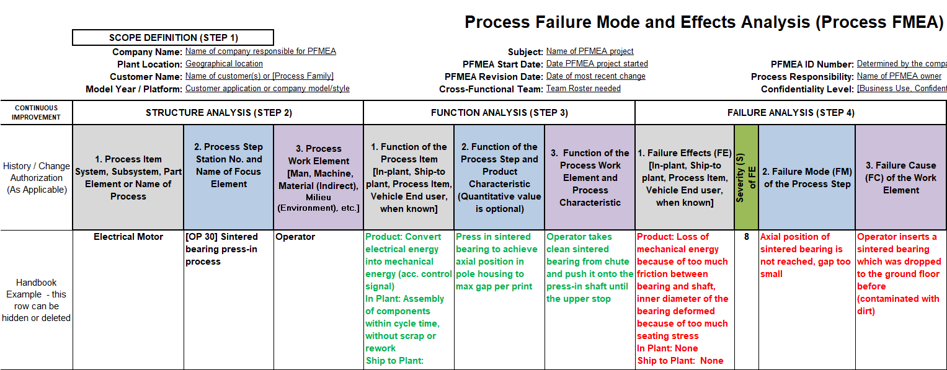
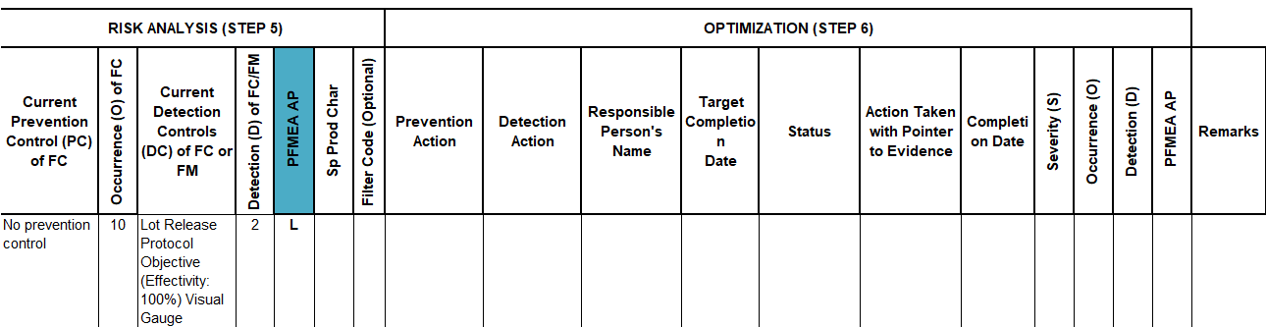
Exhibit 1

Slide 75


Optimisasi
Menetapkan PIC (Person In Charge) sebagai pelaksana Tindakan Perbaikan dan batas waktu pelaksanaannya (Due Date)
Follow up status tindak lanjut apakah sudah Closed atau masih Open
Evaluasi keefektifan Tindakan Perbaikan
Setelah usulan perbaikan diterapkan,
Kalkulasi ulang nilai Severity, Occurrence, Detection

Slide 76
WORKSHOP 3
Lanjutkan FMEA Anda ke tahap 4 (analisa kegagalan),
tahap 5 (Analisa Risiko) dan tahap 6 (Optimasi/ Prioritas tindakan)

Slide 77

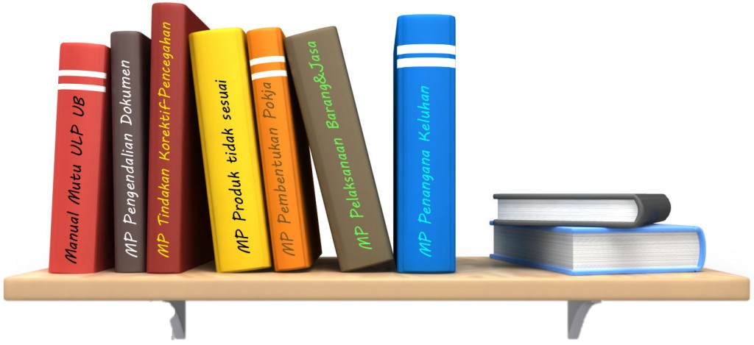
Dokumentasi
Tujuan pada Step Dokumentasi ini adalah untuk menyimpulkan dan mengkomunikasikan hasil kegaitan Analisa Potensi Kegagalan dan Efeknya (FMEA).
Mengkomunikasikan hasil FMEA yang sudah dibuat kepada operator, khususnya bagian produksi
Termasuk diantaranya untuk memastikan terpenuhinya:
5 Ts
FMEA in Tent → Tujuan pembuatan FMEA
FMEA Team → Core team FMEA
FMEA Timing → batas waktu pembuatan FMEA
FMEA Tool → Metode analisa yang digunakan
FMEA Task → Ruang lingkup FMEA

Slide 78
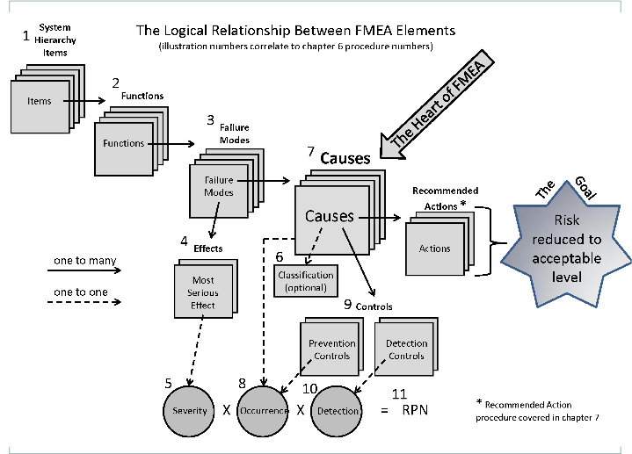
Ilustrasi Ringkasan :
Kaitan Logis dalam FMEA Element

Slide 79
Ilustrasi Ringkasan
KAITAN LOGIS DALAM FMEA AIAG-VDA
1. Analisa Struktur
6. Analisa Risiko
2. Analisa Fungsi
THE HEART OF FMEA
ITEMS
3. Analisa Kegagalan
FUNCTION
FAILURE MODE
THE GOAL
ITEM
CAUSE
RISK REDUCED TO ACCEPTABLE LEVEL
STEPS
ITEM
ITEM
OPTIMIZATION
WORK ELEMENT
STEPS
STEPS
ITEM
WORK ELEMENT
WORK ELEMENT
STEPS
4 M
FOCUS
WORK ELEMENT
4. Analisa EFECT
8
CONTROL
MOST SEROIUS
PREVENTION
DETECTION
Occurence
Detection
HIGH
5
Severity
X
X
=
RPN
MEDIUM
LOW
9
10

Slide 80

TERIMAKASIH
JANGAN LUPA :
ISI SURVEY KEPUASAN PELANGGAN
COPY DAFTAR HADIR PESERTA UNTUK SERTIFIKAT
DAFTAR KE MAILING LIST Sentral Sistem untuk berdiskusi dengan para
profesional, konsultan dan berbagai pihak terkait
hse-community@sentral-sistem.com
quality-technique@sentral-sistem.com
business-improvement@sentral-sistem.com
SEGERA IMPLEMENTASIKAN PELATIHAN INI DI PERUSAHAAN ANDA
KUNJUNGI WEBSITE http://www.sentralsistem.com untuk informasi lainnya
THERE IS ALWAYS ROOM FOR
IMPROVEMENT

